Slide 1
День народного единства
Выполнила Крупина Мария

Slide 2
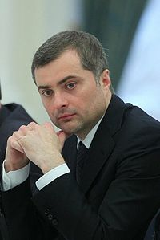
История праздника
Одним из инициаторов установления праздника был Владислав Сурков.
«Что есть Русский Мир? Эта идея, я её когда-то ввёл в структуру государственной политики, когда мы меняли идеологические даты: отменили день празднования социалистической революции и ввели День народного единства. В России ведь не было ни одного праздника, связанного с событиями до Революции. Этот день стал днём русского национализма по сути своей. Была такая задача: как сказать об Империи, о нашем желании расширяться, но при этом не оскорбить слух мирового сообщества.»
Владислав Сурков

Slide 3
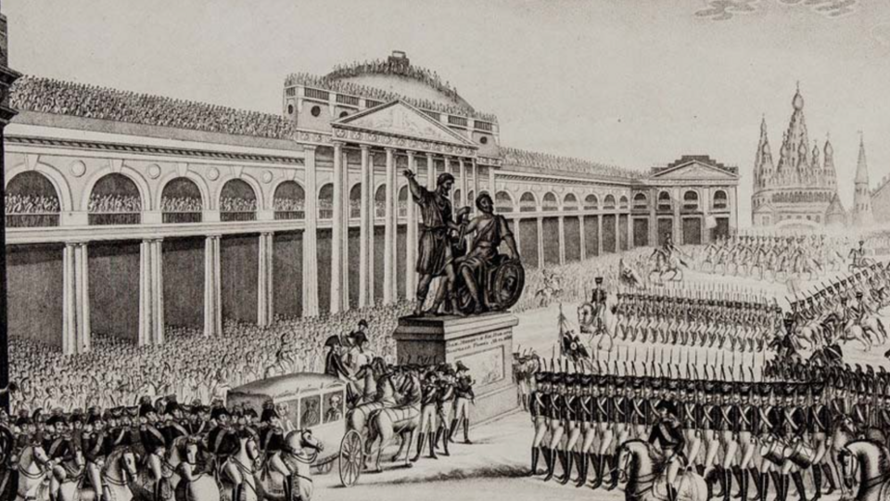
Праздник был учрежден в 2005 году и с этого момента является выходным, однако многие россияне до сих пор не знают, что произошло в этот день и что именно мы отмечаем.
Именно 4 ноября (22 октября по старому стилю) 1612 года народное ополчение, возглавляемое Кузьмой Мининым и Дмитрием Пожарским, выбило польских захватчиков из Китай-города в Москве. Гарнизон Речи Посполитой с большими потерями отошел в Кремль. Положение интервентов было настолько бедственным, что капитуляцию они подписали уже на следующий день, выпустив из крепости представителей русской знати. Спустя сутки поляки сложили оружие. До окончания Смутного времени оставалось совсем немного.

Slide 4
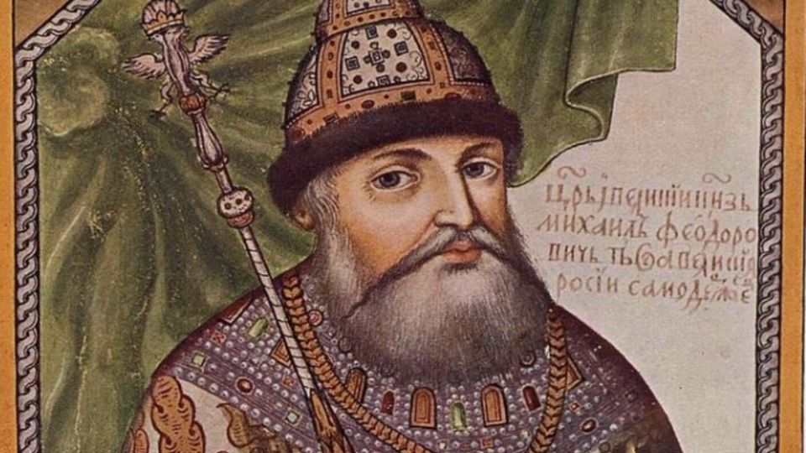
Почему этот день важен исторически?
Польская интервенция потерпела сокрушительное поражение от ополченцев. День народного единства - еще и день воинской славы России наряду с 9 мая и другими праздниками. Бразды правления страной вновь перешли в руки народа. Спустя несколько месяцев бояре, дворяне, крестьяне, духовные лица, казаки, стрельцы и специальные делегаты русских городов избрали нового царя после угасания Дома Рюриковичей. Земский собор 1613 года завершился воцарением Михаила Федоровича - первого монарха из династии Романовых. Под его началом Россия справилась с последствиями Смуты и устремилась к новым свершениям.
Михаил Федорович Романов.

Slide 5
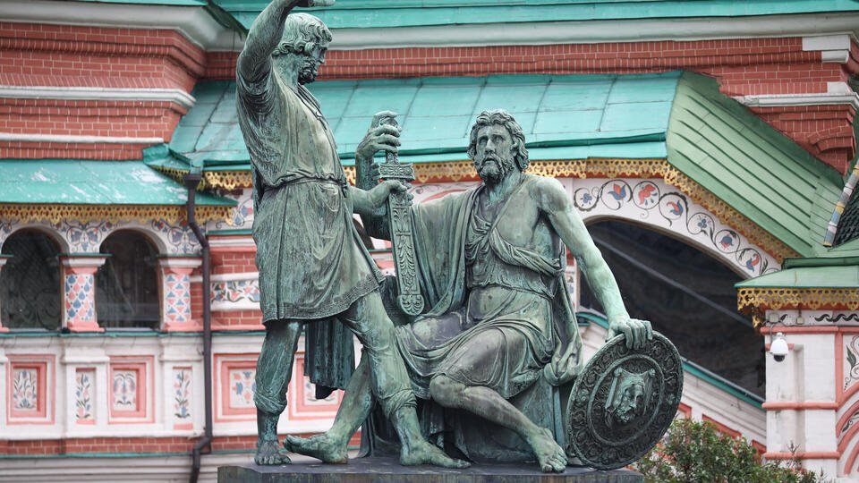
Кто такие Минин и Пожарский?
Кузьма Минин (1570-1616) и Дмитрий Пожарский (1578-1642) – лидеры и основатели второго народного ополчения. Второе ополчение, состоящее из жителей центральной и северо-восточной Руси, а также остатков первого ополчения, было войском, которое в 1612 году освободило Москву от польских захватчиков.

Slide 6
Почему праздник называется День народного единства?
Одним из объяснений того, почему было выбрано такое название, может служить пояснительная записка к проекту закона о введении нового праздника:
4 ноября 1612 года воины народного ополчения под предводительством Кузьмы Минина и Дмитрия Пожарского штурмом взяли Китай-город, освободив Москву от польских интервентов и продемонстрировав образец героизма и сплочённости всего народа вне зависимости от происхождения, вероисповедания и положения в обществе.

Slide 7
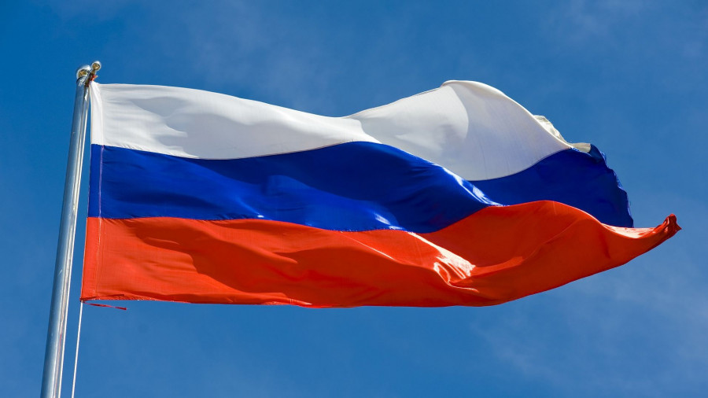
Как отмечают День народного единства?
4 ноября в России проводят концерты, представления и спортивные соревнования. Политические партии и общественные движения организуют благотворительные акции, митинги и шествия. Главное празднование проходит на Красной площади в Москве.

Slide 9
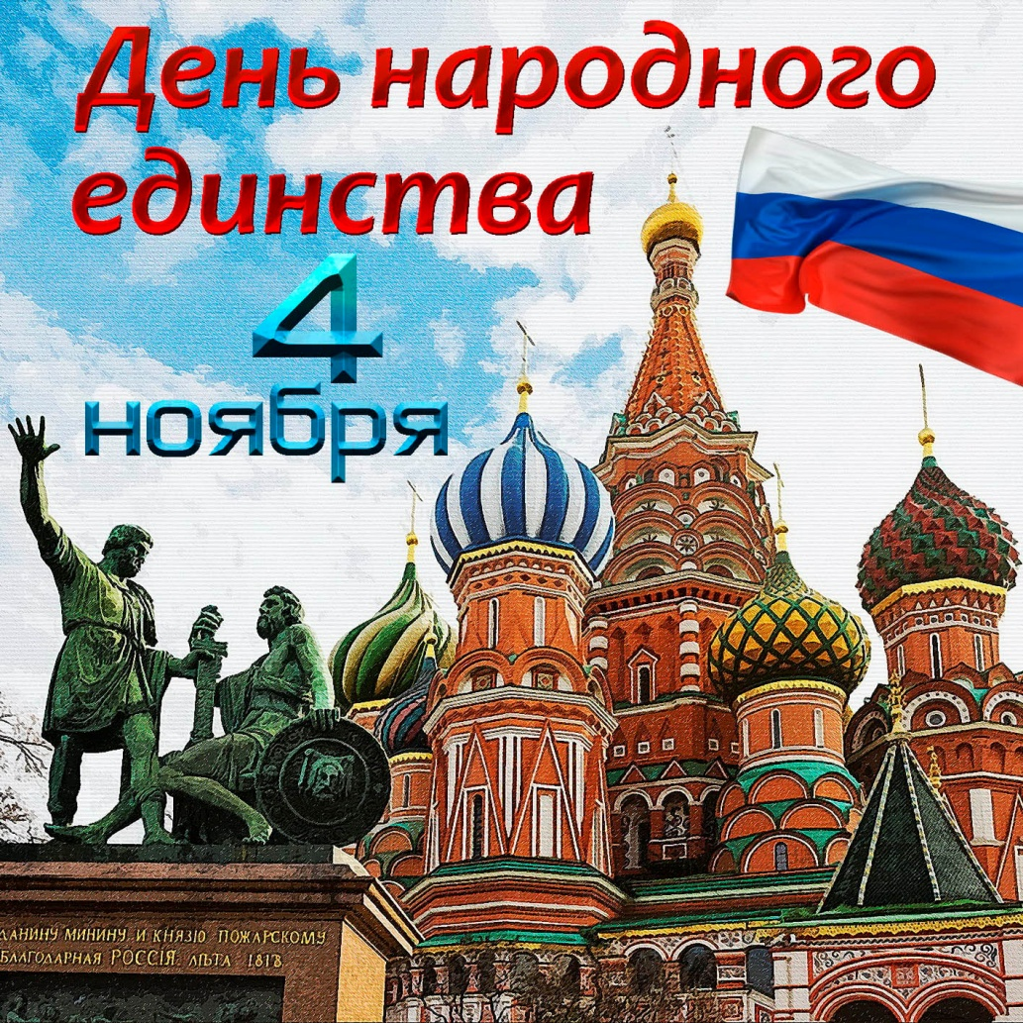
Как отмечают праздник в этом году?
28 октября, в преддверии Дня народного единства, состоялся открытый всероссийский онлайн-урок «Большая семья – Россия!». Гости и ведущие открытого урока окунулись в историю самого праздника, познакомили юных зрителей с традициями, культурой и национальной кухней разных народов России.
2 ноября очередная юбилейная дата — 300 лет Российской империи. По представлению Сената Петр Великий стал первым императором Всероссийским.

